Slide 1
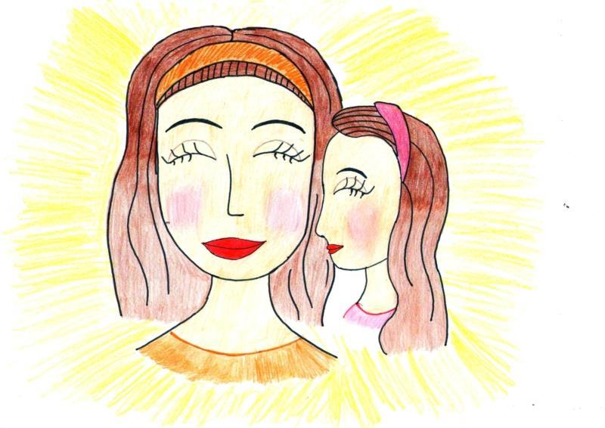
«Любимый образ - мама»
Презентация совместного вечера детей и родителей
В рамках краткосрочного проекта «Любимый образ»

Slide 2
Цель и задачи
Цель :
формирование осознанного понимания роли мамы в семье, воспитание нравственных качеств и ценностей: доброты и заботы, сочувствия и терпения, стремление помогать матери.
Задачи:
Подвести к пониманию образа мамы.
Закрепить знания детей о своей маме – называть имя, называть по фотографии, вызывать желание говорить о своей маме добрые слова, называть положительные качества (добрая, заботливая, веселая, красивая, самая лучшая).
Воспитывать чувство глубокой любви и привязанности к самому близкому и родному человеку.
Социокультурное присоединение семьи и детского сада.

Slide 3
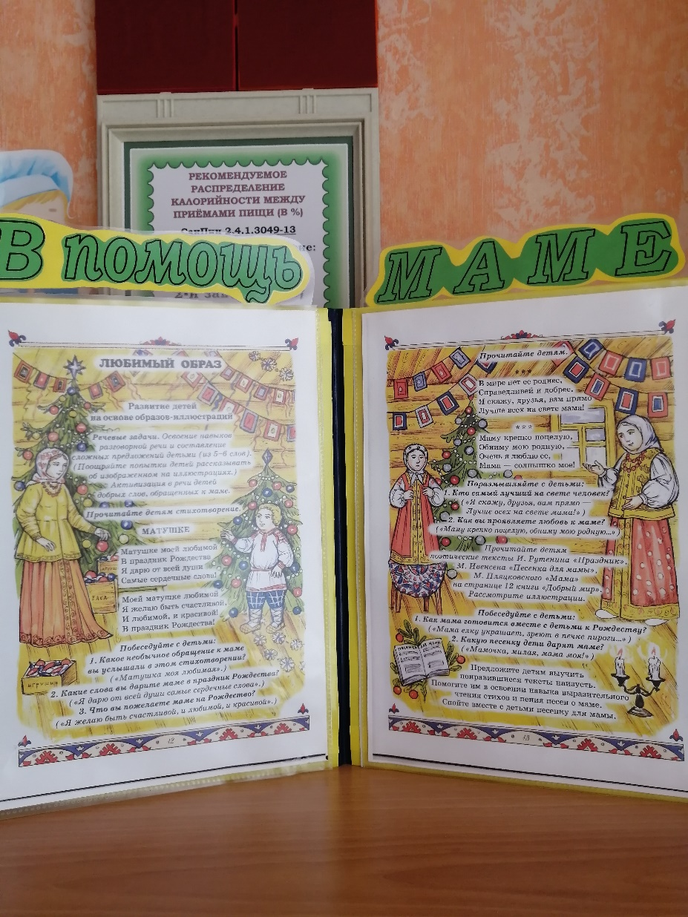
В информационный экран для родителей «Социокультурные истоки»
«В помощь маме» поместили тексты стихотворений о маме для чтения с ребенком.
Предварительная работа

Slide 4
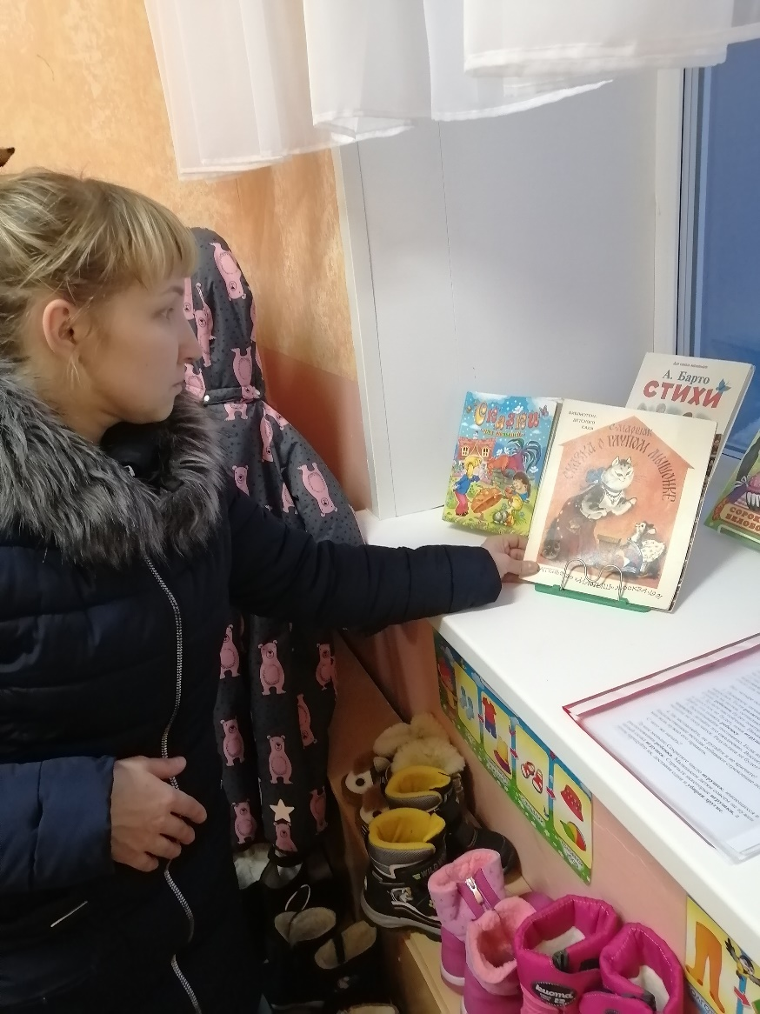
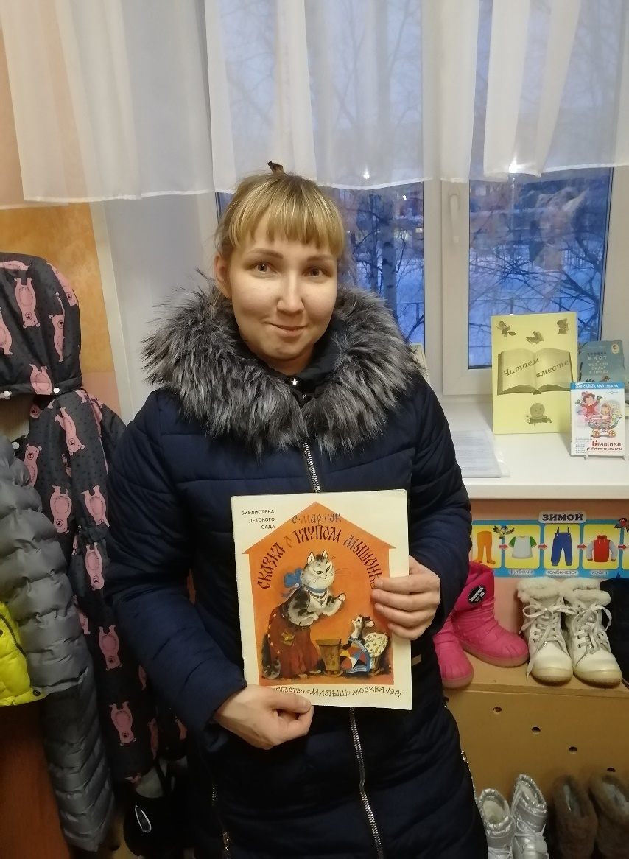
Оформили выставку книг со сказками, стихами, рассказами о маме «Читаем вместе» в приемной. Родители брали книжки домой для прочтения детям.
Предварительная работа

Slide 5
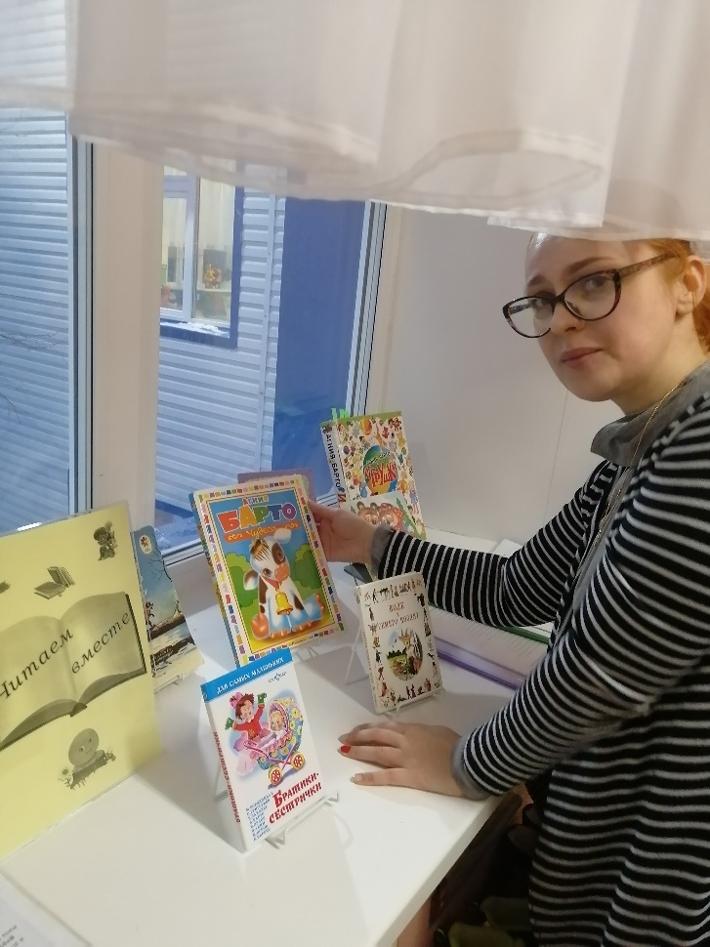
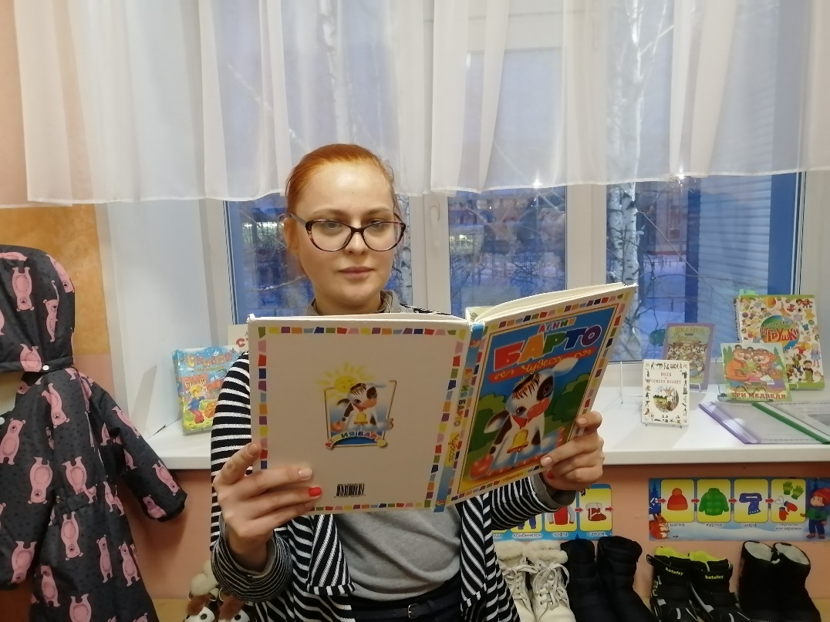
Выставка книг о маме «Читаем вместе» в приемной.
Предварительная работа

Slide 6
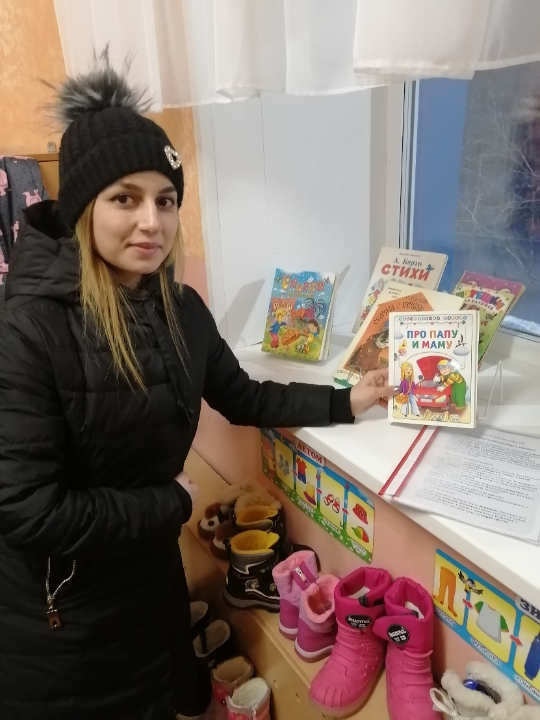
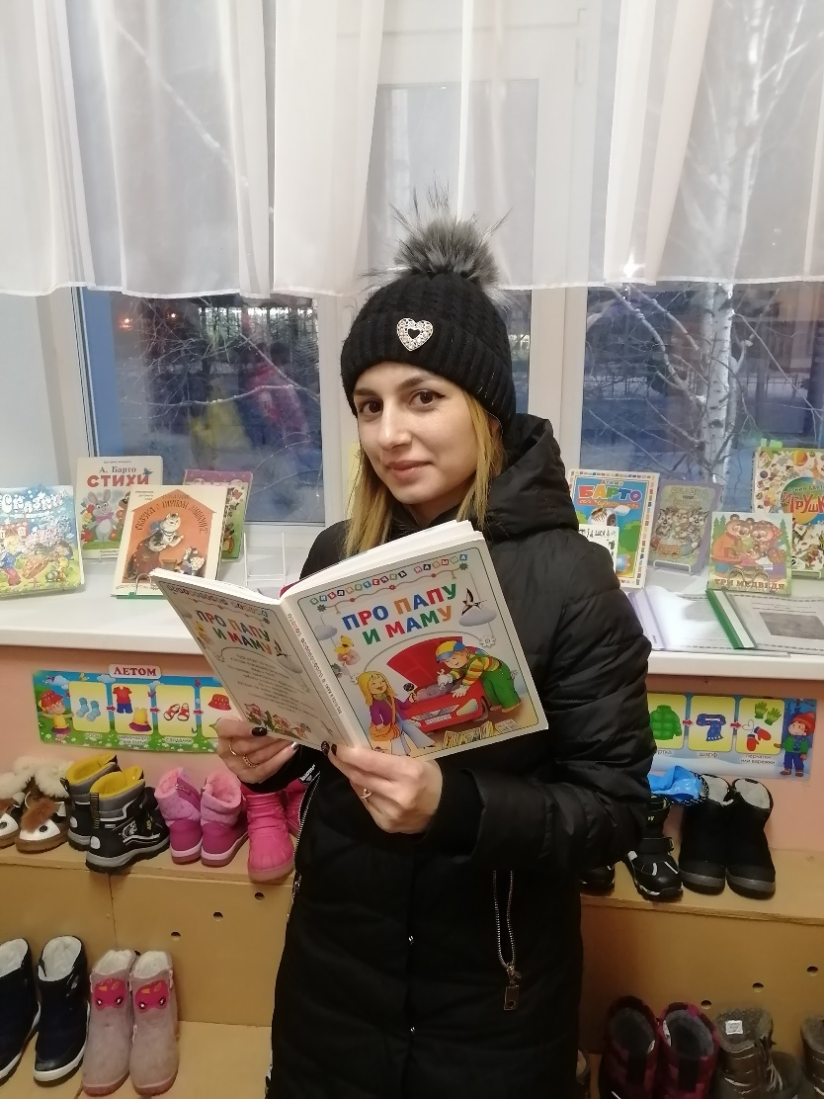
Выставка книг о маме «Читаем вместе» в приемной.
Предварительная работа

Slide 7
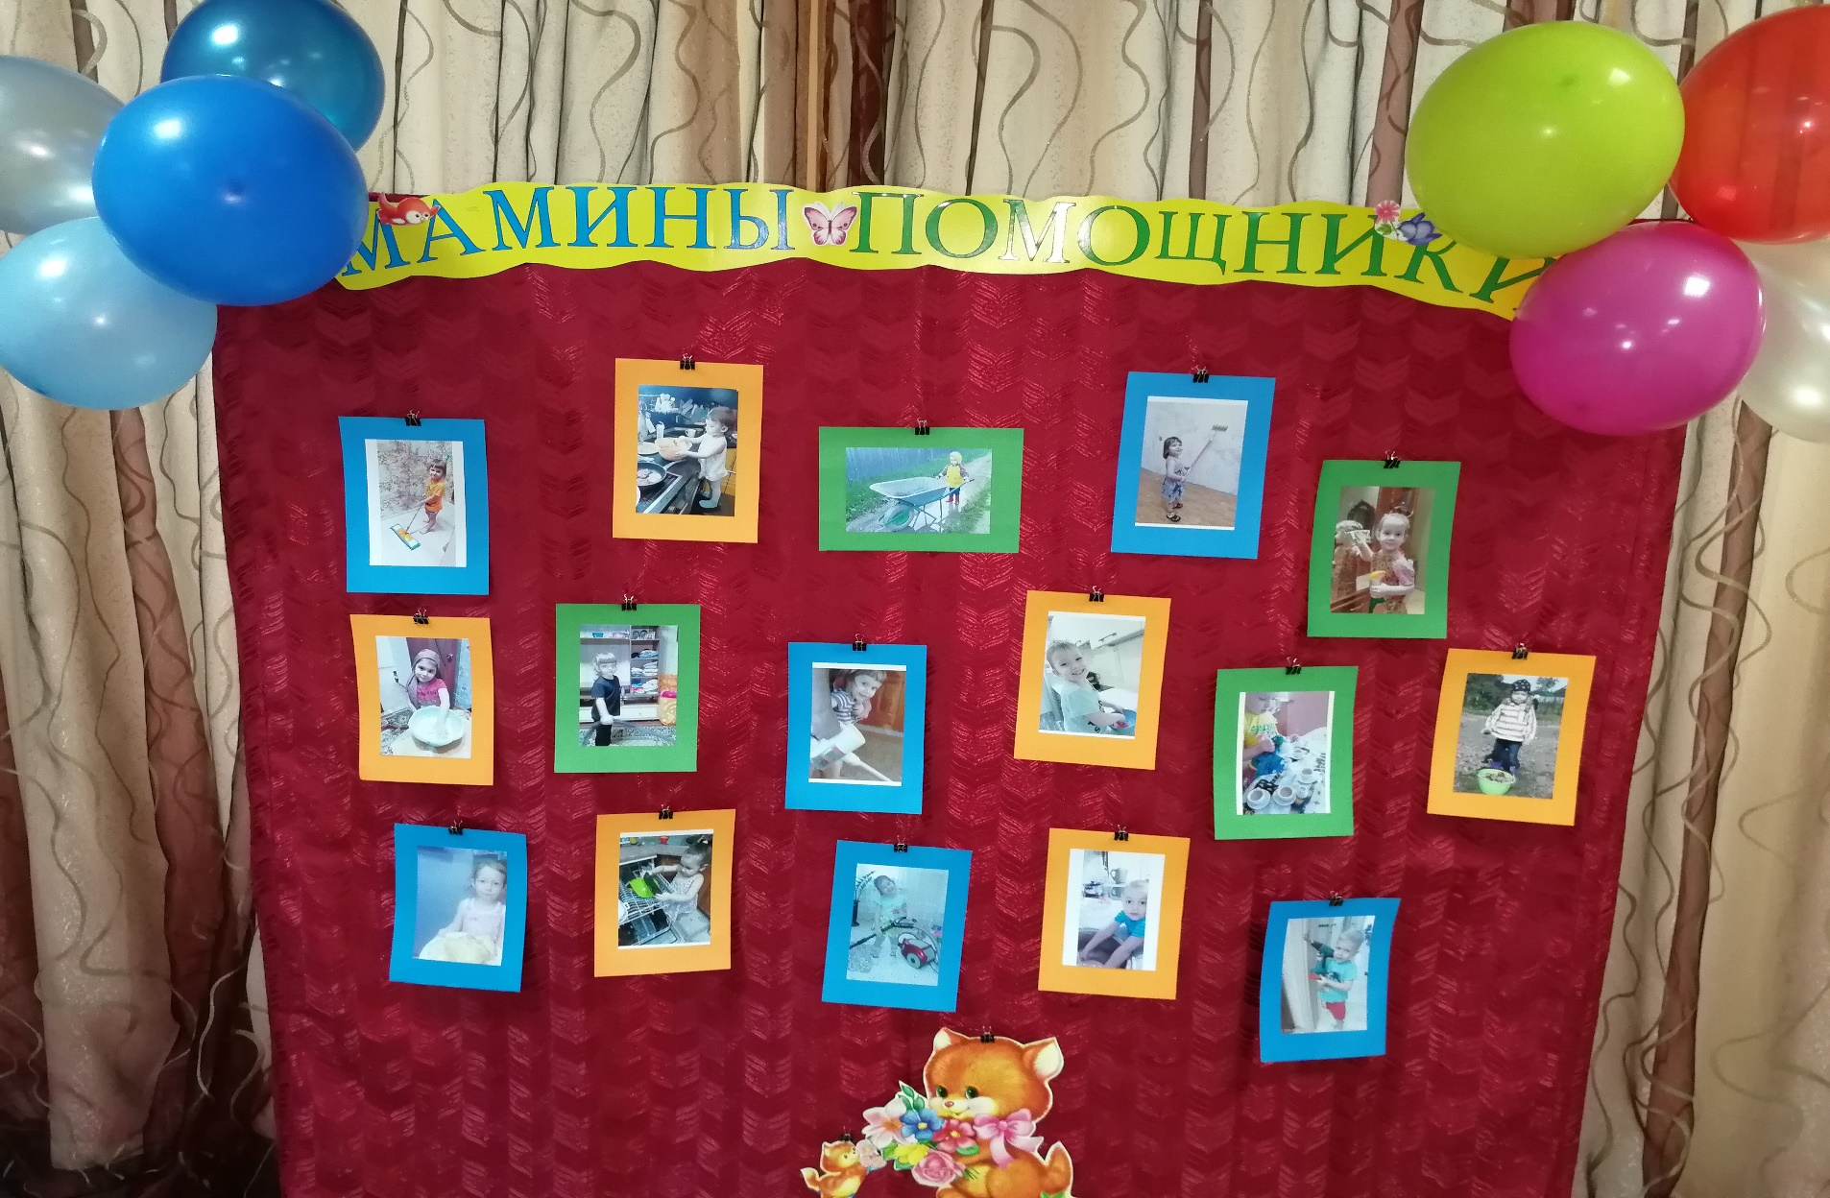
Оформили выставку фотографий «Мамины помощники».
Предварительная работа

Slide 8
Предварительная работа
А так же:
Познакомили детей с колыбельными песнями из книги № 1 для развития детей 3-4 лет «Доброе слово» под общей редакцией профессора РАЕН И.А.Кузьмина и других источников.
Рассматривали иллюстрации, изображающие укладывание младенца. Организовали сюжетно-ролевую игру «Уложим куклу спать».
Разучивали стихотворение про маму «Мамочка», физ.минутку «Помощники» в повседневной деятельности.
Нарисовали рисунок в подарок маме «Солнышко».

Slide 9
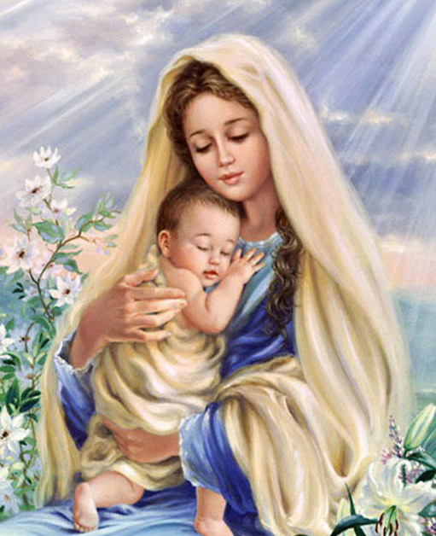
Предварительная работа
Итогом нашего проекта стал совместный вечер детей и мамочек
«Социокультурные истоки»
на тему: «Любимый образ – мама»

Slide 10
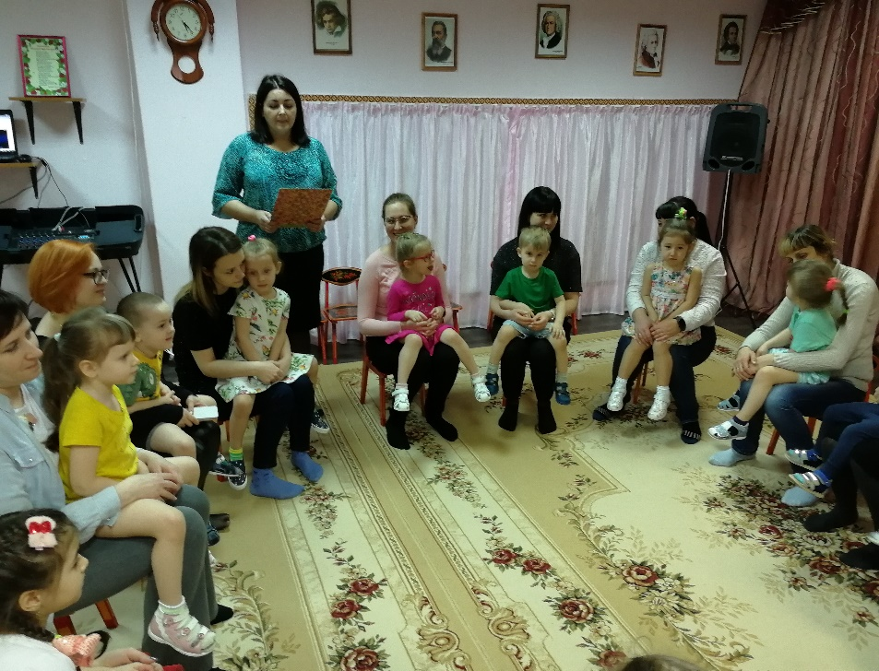
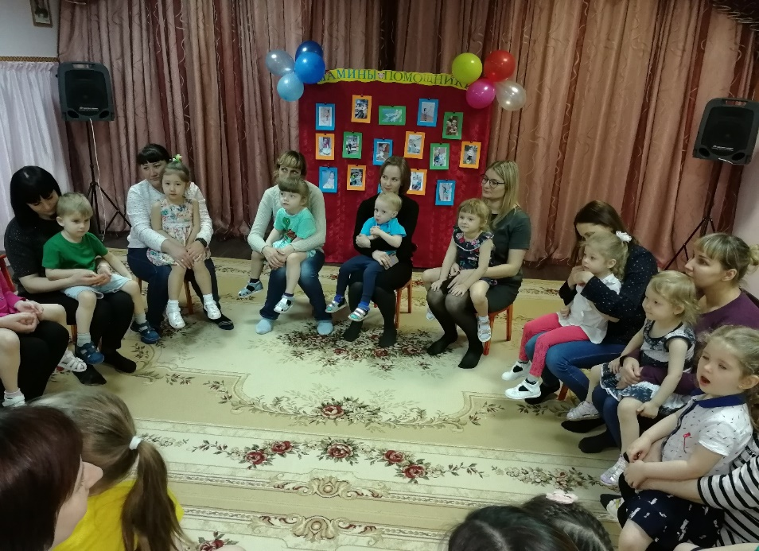
.
Ход вечера:
В начале нашего вечера мы с ребятами рассказали нашим мамам стихотворение «Мамочка», которое вызвало положительные эмоции у мам и радостный настрой у детей.

Slide 11
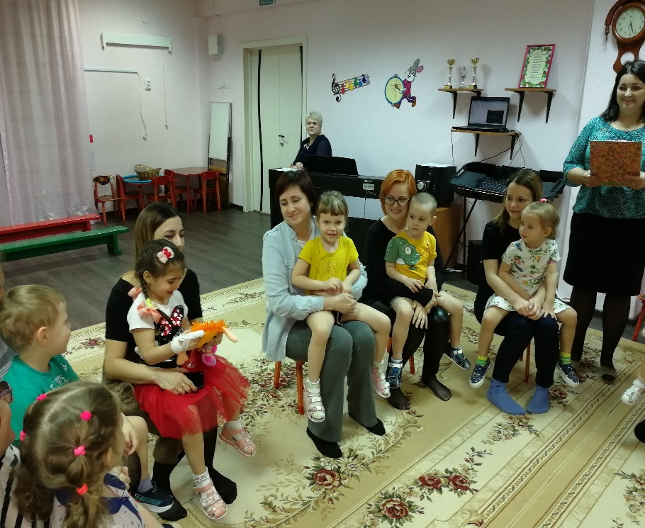
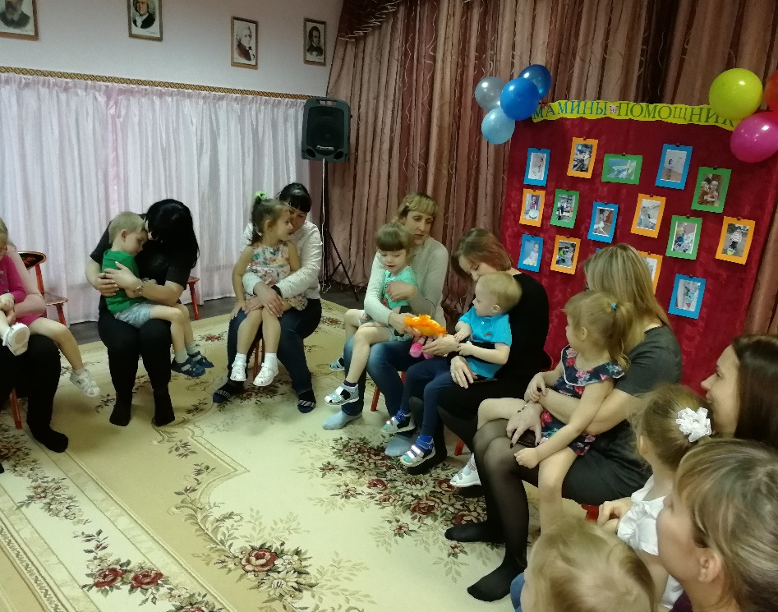
Игра «Ласковые слова»
Способствовала умению детей ласково, с любовью обращаться к своим мамам. Развивала связную речь, мышление. Воспитывала любовь к маме.
Ход вечера:

Slide 12
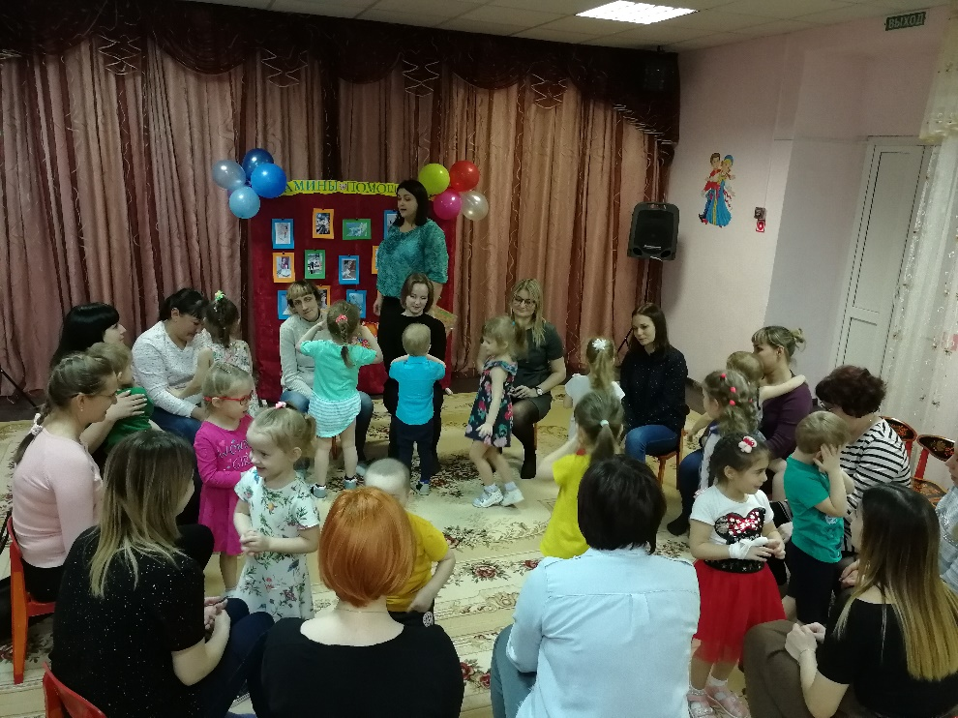
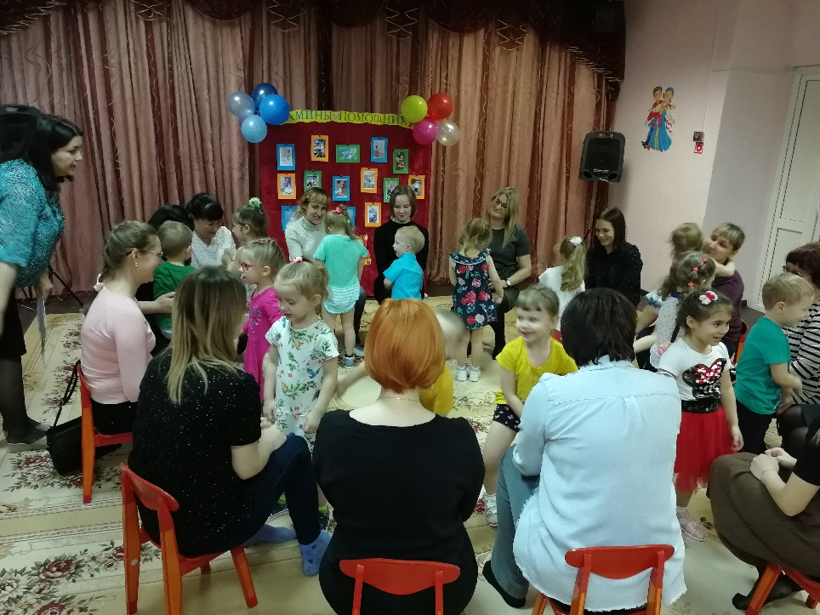
Физминутка «Помощники»
Развивала, координацию движений, умение выполнять движения соответствующие тексту. Воспитывала желание помогать маме.
Ход вечера:

Slide 13
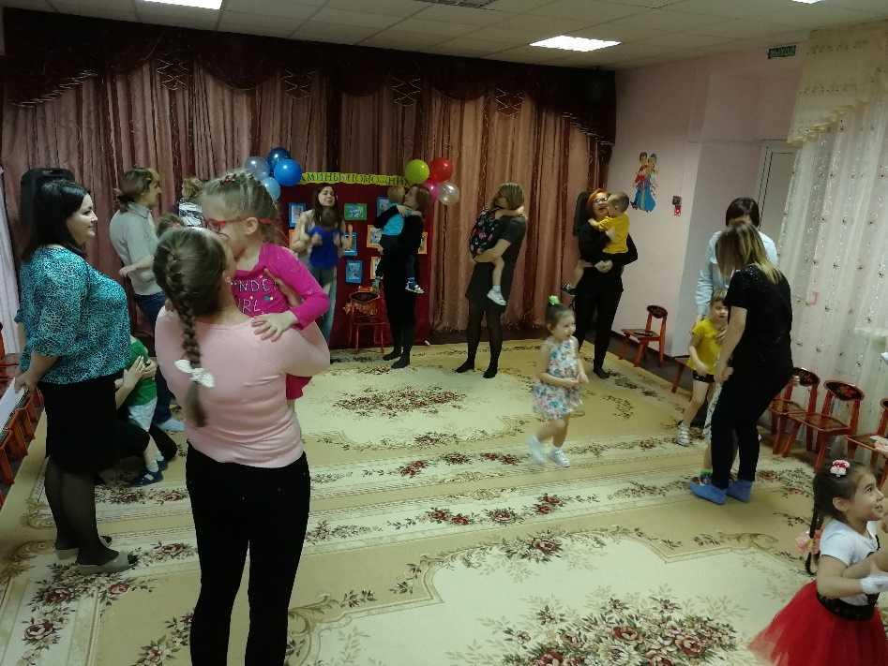
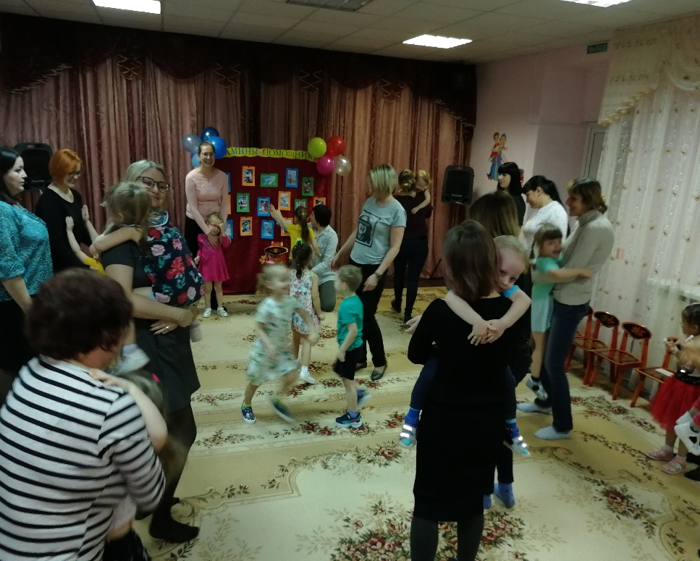
Игра: «Найди свою маму».
Развивала умение детей ориентироваться в пространстве зала. Выполнять задание согласно правилам игры. Воспитывала любовь к маме.
Ход вечера:

Slide 14
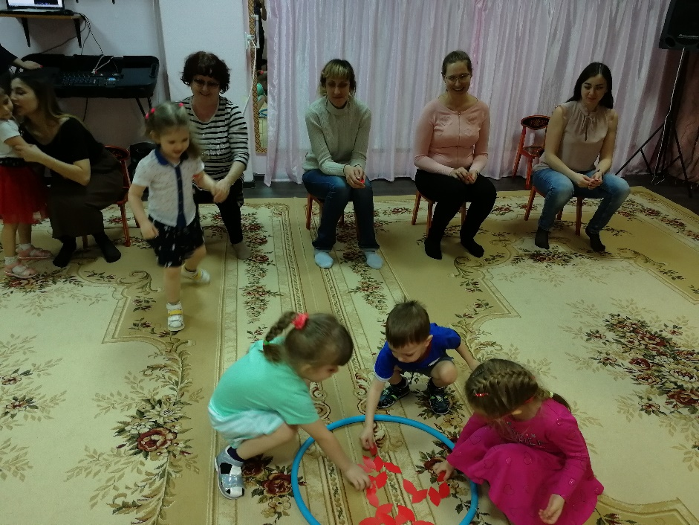
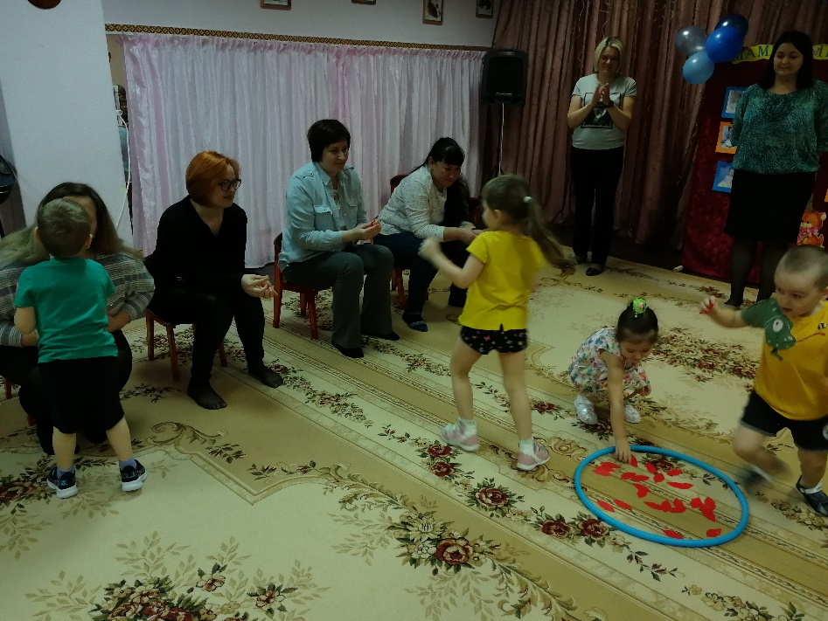
Игра: «Море поцелуев».
Способствовала созданию положительных эмоций и переживаний детей и мамочек. Установлению дружеских отношений.
Ход вечера:

Slide 15
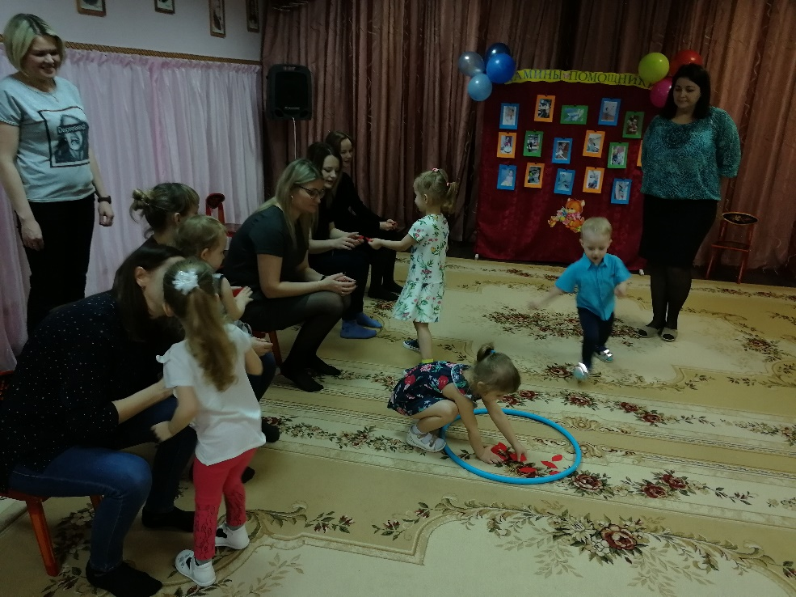
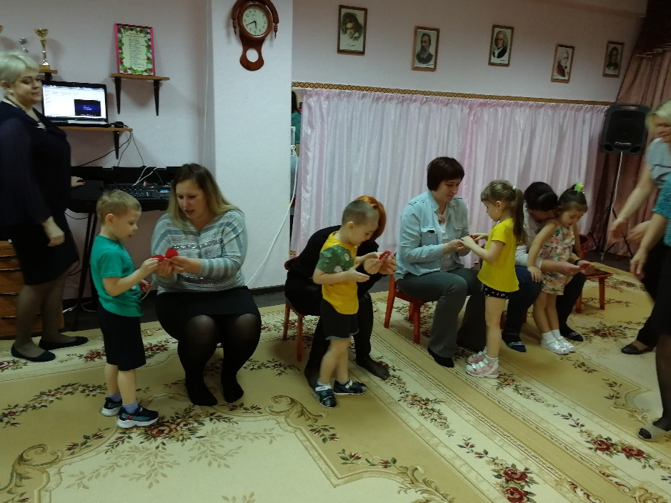
Игра: «Море поцелуев»
Ход вечера:

Slide 16
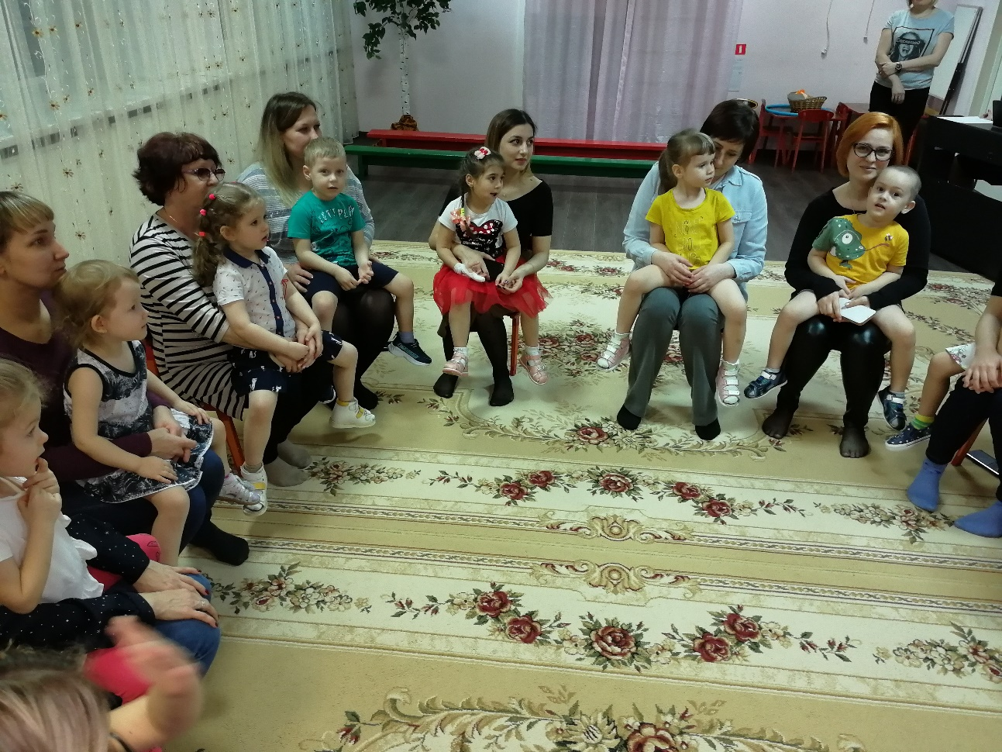
Игра: «Узнай любимый голос».
Способствовала созданию радостного настроения. Воспитывала любовь к маме.
Ход вечера:

Slide 17
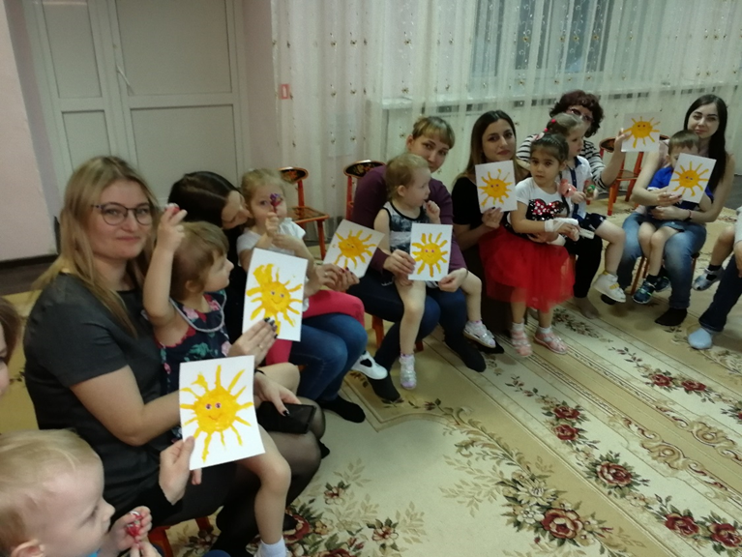
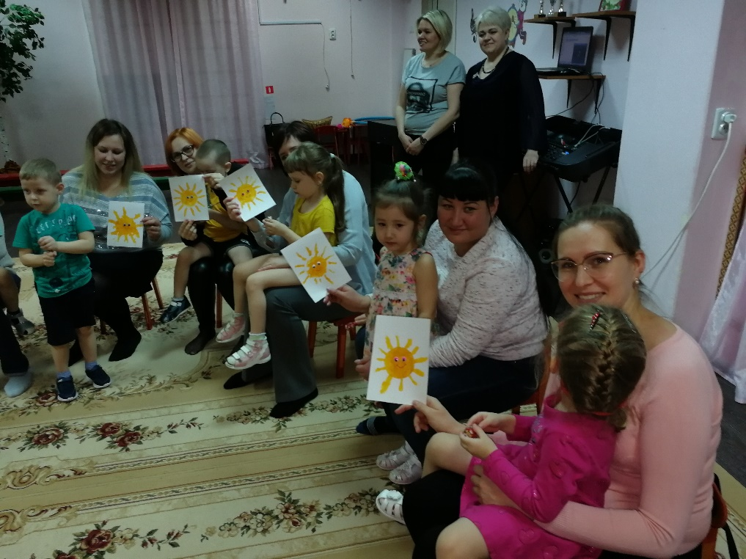
В завершении нашего вечера дети подарили мамочкам свои рисунки «Солнышко». Ведь не зря говорят: «При солнышке тепло, при мамочке добро».
Ход вечера:

Slide 18
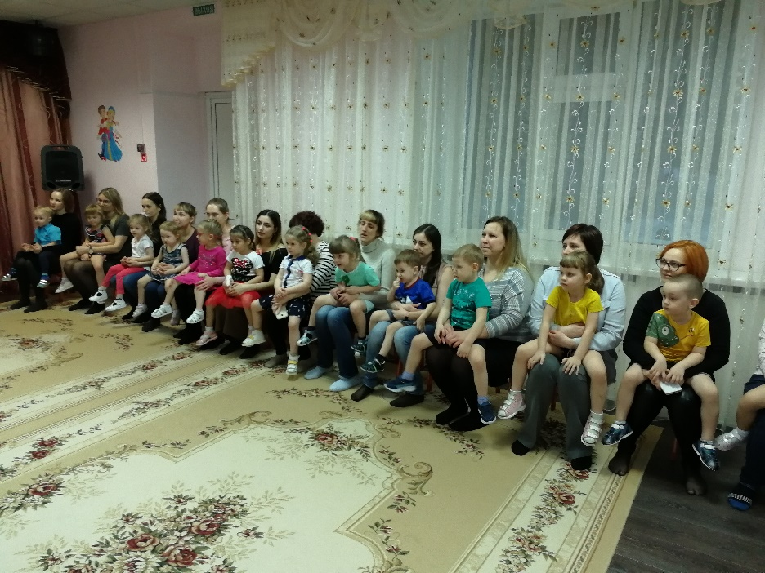
Ход вечера:
Реализация работы по данному проекту позволила пробудить интерес детей и родителей к теме «Любимый образ» - роли мамы – как хранительнице семьи.
Которая воспитывает в детях необходимые качества: терпение, сочувствие, стремление помогать и заботиться о матери.
Включение родителей в совместный с педагогами процесс воспитания и обучения ребенка – это самое эффективное средство развития малыша.

